Slide 1
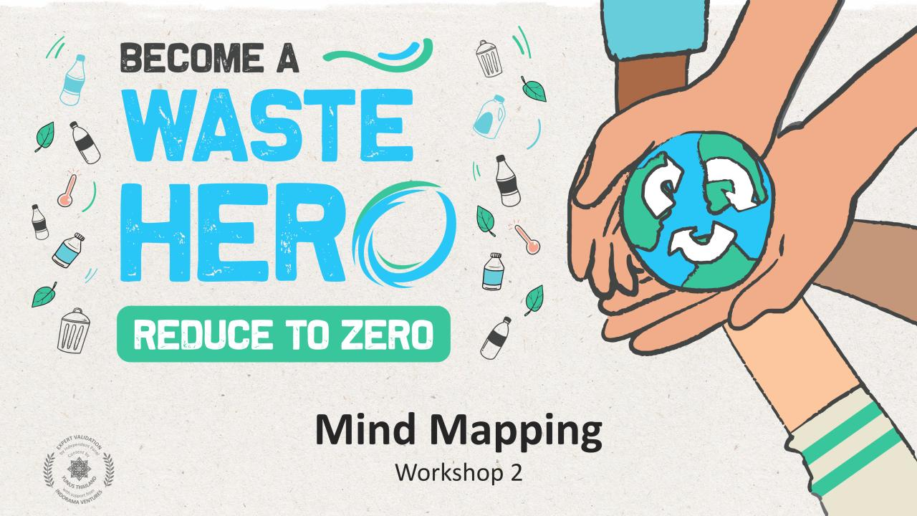
TORNE-SE UM
Mapeamento da Mente
Workshop 2

Slide 2
Preparação e Objetivos do Workshop
Tempo de preparação: 10 – 15 minutos
O workshop visa explorar como as equipes podem usar ferramentas de mapeamento para identificar as principais oportunidades ou caminhos de solução para problemas e visualizar a complexidade e a interconexão deles. Os alunos aprenderão como utilizar ferramentas de tomada de decisão como "seleção para baixo" para pesar o valor de uma ideia em relação a outra e para identificar e selecionar o melhor caminho de soluções para um problema.
1
Exibir os slides da aula para a turma e criar uma discussão sobre o que eles já sabem sobre mapas mentais e apresente a "seleção para baixo" como uma ferramenta de tomada de decisão.
2
A atividade do workshop é melhor realizada em um grande quadro branco ou cartaz usando notas adesivas que podem ser facilmente exibidas para os grupos trabalharem juntos em uma discussão aberta.
3
Siga as instruções da aula sobre como criar um mapa mental e como decidir sobre uma ideia vencedora. As notas do slide na parte inferior de cada slide terão instruções sobre como executar cada etapa.

Slide 3
ODS e Alinhamento Curricular
Tempo de preparação: 10 – 15 minutos
Principais Resultados de Aprendizagem e Alinhamento Curricular:
Ciência - Terra e Atividade Humana: Comunicar soluções que reduzam o impacto dos seres humanos na terra, água, ar e / ou outros seres vivos no ambiente local. As coisas que as pessoas fazem podem afetar o mundo ao seu redor. Mas eles podem fazer escolhas que reduzam seus impactos na terra, água, ar e outros seres vivos.
Artes da Língua Inglesa e Alfabetização: Participe de conversas colaborativas com diversos parceiros sobre tópicos e textos. Seguir regras acordadas para as discussões. Use palavras e frases adquiridas através de conversas, lendo e sendo lido e respondendo a textos. Apresente informações, descobertas e evidências de apoio de forma clara, concisa e lógica, de modo que os ouvintes possam seguir a linha de raciocínio.
Estudos Sociais - Pessoas, Lugares e Ambientes: O estudo de pessoas, lugares e ambientes nos permite compreender a relação entre as populações humanas e o mundo físico.
Alinhamento de ODS
Aula flexível e adaptativa
CIDADES E COMUNIDADES SUSTENTÁVEIS
CONSUMO E PRODUÇÃO RESPONSÁVEIS
TRABALHO DECENTE E CRESCIMENTO ECONÔMICO
INDÚSTRIA, INOVAÇÃO E INFRAESTRUTURA
Os planos de aula são projetados para serem flexíveis e responsivos às necessidades em evolução da sua sala de aula. As aulas são editáveis e personalizáveis para atender aos diferentes contextos individuais dos alunos e da sala de aula. Uma versão do PowerPoint com instruções do professor e uma aula em PDF imprimível estão disponíveis para download.

Slide 4
O Workshop
Duração da aula: 45 – 60 minutos
1
Organize-se em grupos de 3-5 e prepare uma cartolina ou quadro branco com notas adesivas para o exercício.
2
Leia o folheto "Waste Challenge" e selecione um aspecto do problema para o exercício de mapeamento mental ou continue com o tópico da Workshop 1 (reciclagem, trabalhadores do lixo, coleta e classificação, etc.).
3
Os grupos criarão um mapa mental para examinar os aspectos inter-relacionados do problema que procuram resolver e todas as ideias potenciais para caminhos de solução.
4
Quando terminarem o mapa mental, os grupos escreverão suas ideias de solução em notas adesivas e trabalharão em um exercício de seleção para pesar o valor das ideias em relação a outras e para identificar e selecionar o melhor caminho de solução para um problema. Faça com que os grupos apresentem suas descobertas para o restante do workshop.

Slide 5
Preparar a Apresentação do PowerPoint
Quando estiver pronto para apresentar as aulas à sua turma, clique em Apresentação de Slides na barra de menus superior e selecione Modo de Exibição do Apresentador. No modo de exibição do Apresentador, você pode ver suas anotações enquanto o público vê apenas seus slides.
As anotações aparecem em um painel à direita. O texto deve aparecer automaticamente e uma barra de rolagem vertical aparecerá se necessário. Você também pode alterar o tamanho do texto no Painel de anotações usando os dois botões no canto inferior esquerdo canto do painel Notas.

Slide 6
Notes:
(Slide duration: 3 minutes)
Tell students:
Once we have determined the problem we are looking to solve and the potential solution, it is time to ideate all the possible business opportunities we can think of that can achieve the best solution pathway to solve the problem.
Groups will bring to the table as many ideas as possible, there are no wrong answers. While brainstorming ideas, it is not checked whether the idea is possible, feasible, and viable or not. The only task of thinkers is to think of as many ideas as possible.
In this process, groups will resort to the use of posterboards, sticky notes, sketching, chart papers, etc. We will take a look at mind maps and a few scoring tools to help down select our ideas to finally choose the best one to prototype after this process. Groups will also build on the ideas of others, and all solutions suggested by one are brought to the table and thought over. Let's examine the mind map and how to use this tool to generate some business ideas.

Slide 7
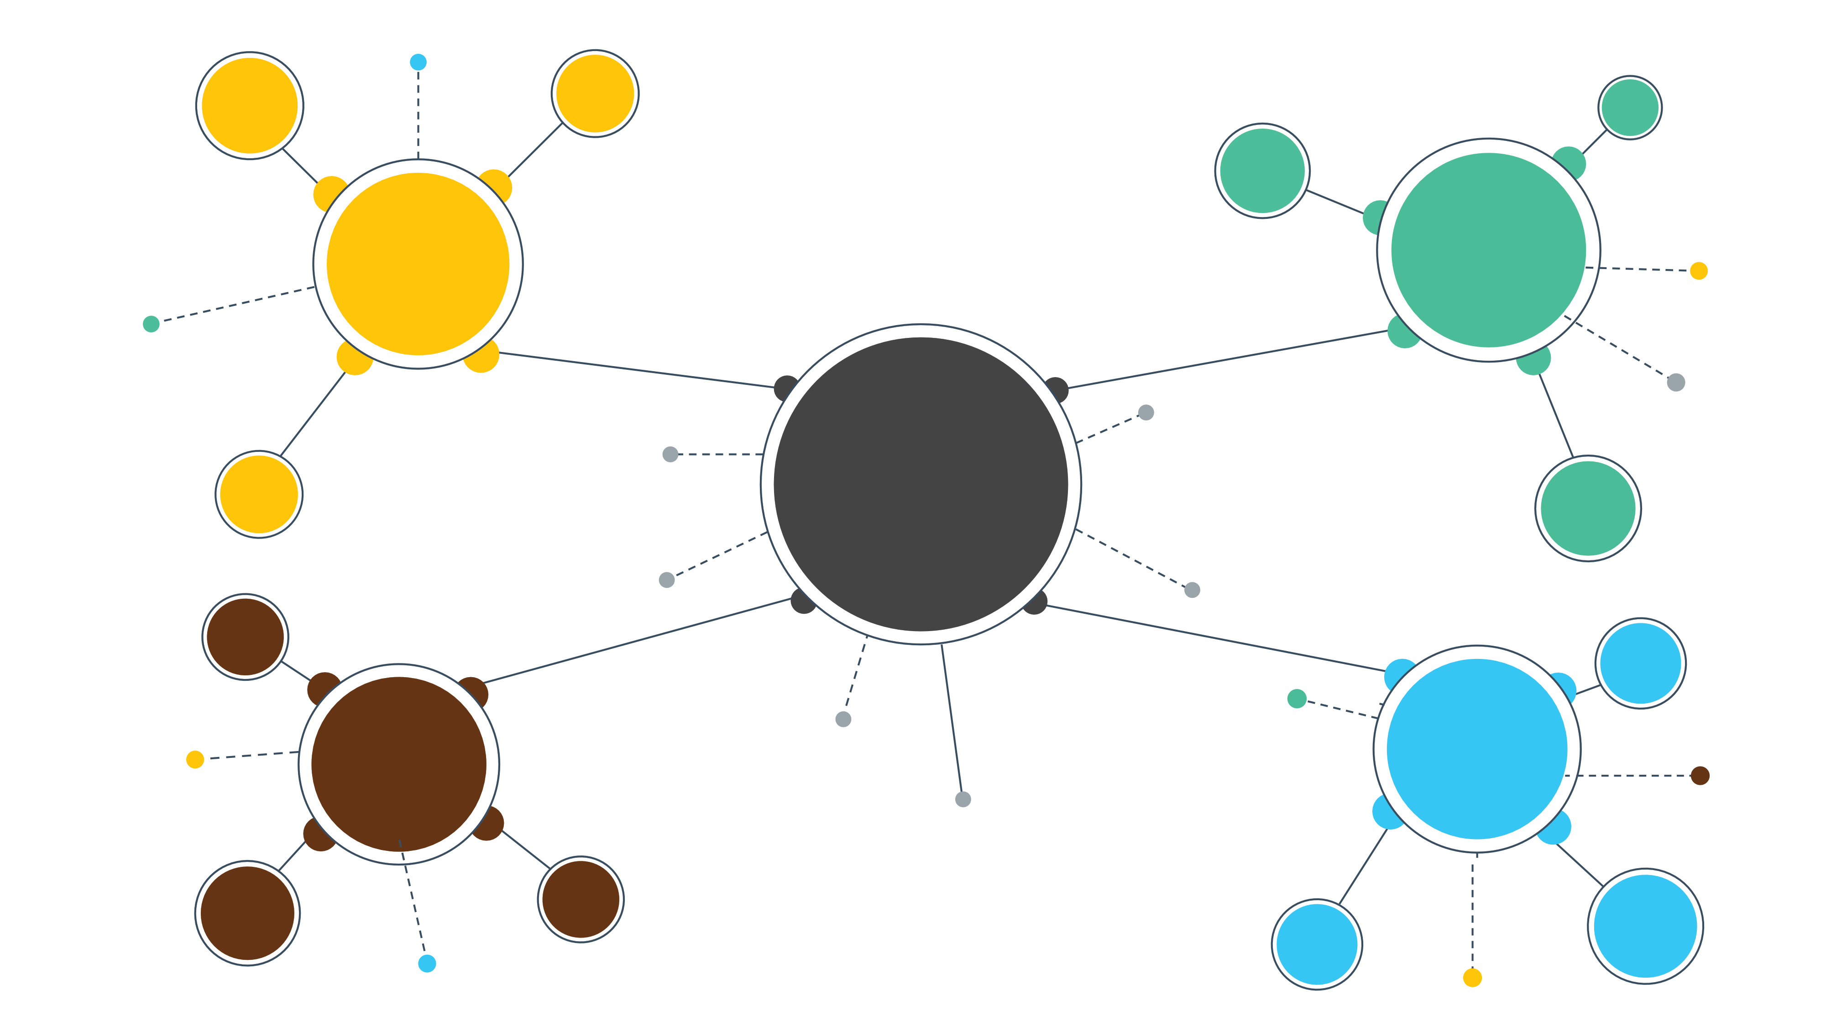
O que é um mapa mental?
Segunda Idéia
Primeira
Idéia
MAPA
MENTAL
Quarta Idéia
Terceira
Idéia
Notes:
(Slide duration: 3 minutes)
Tell students:
A mind map is a diagram that helps to observe and study information in a visual manner to organize thoughts, generate new ideas, and improve creativity. A mind map is created around a single statement of focus, generally a problem or desired outcome, and all the ideas to solve the problem or achieve the outcome are written around it. The desired outcome statement is usually written at the center of a blank page as a hub, and branches shoot out in all directions representing potential solutions.

Slide 8
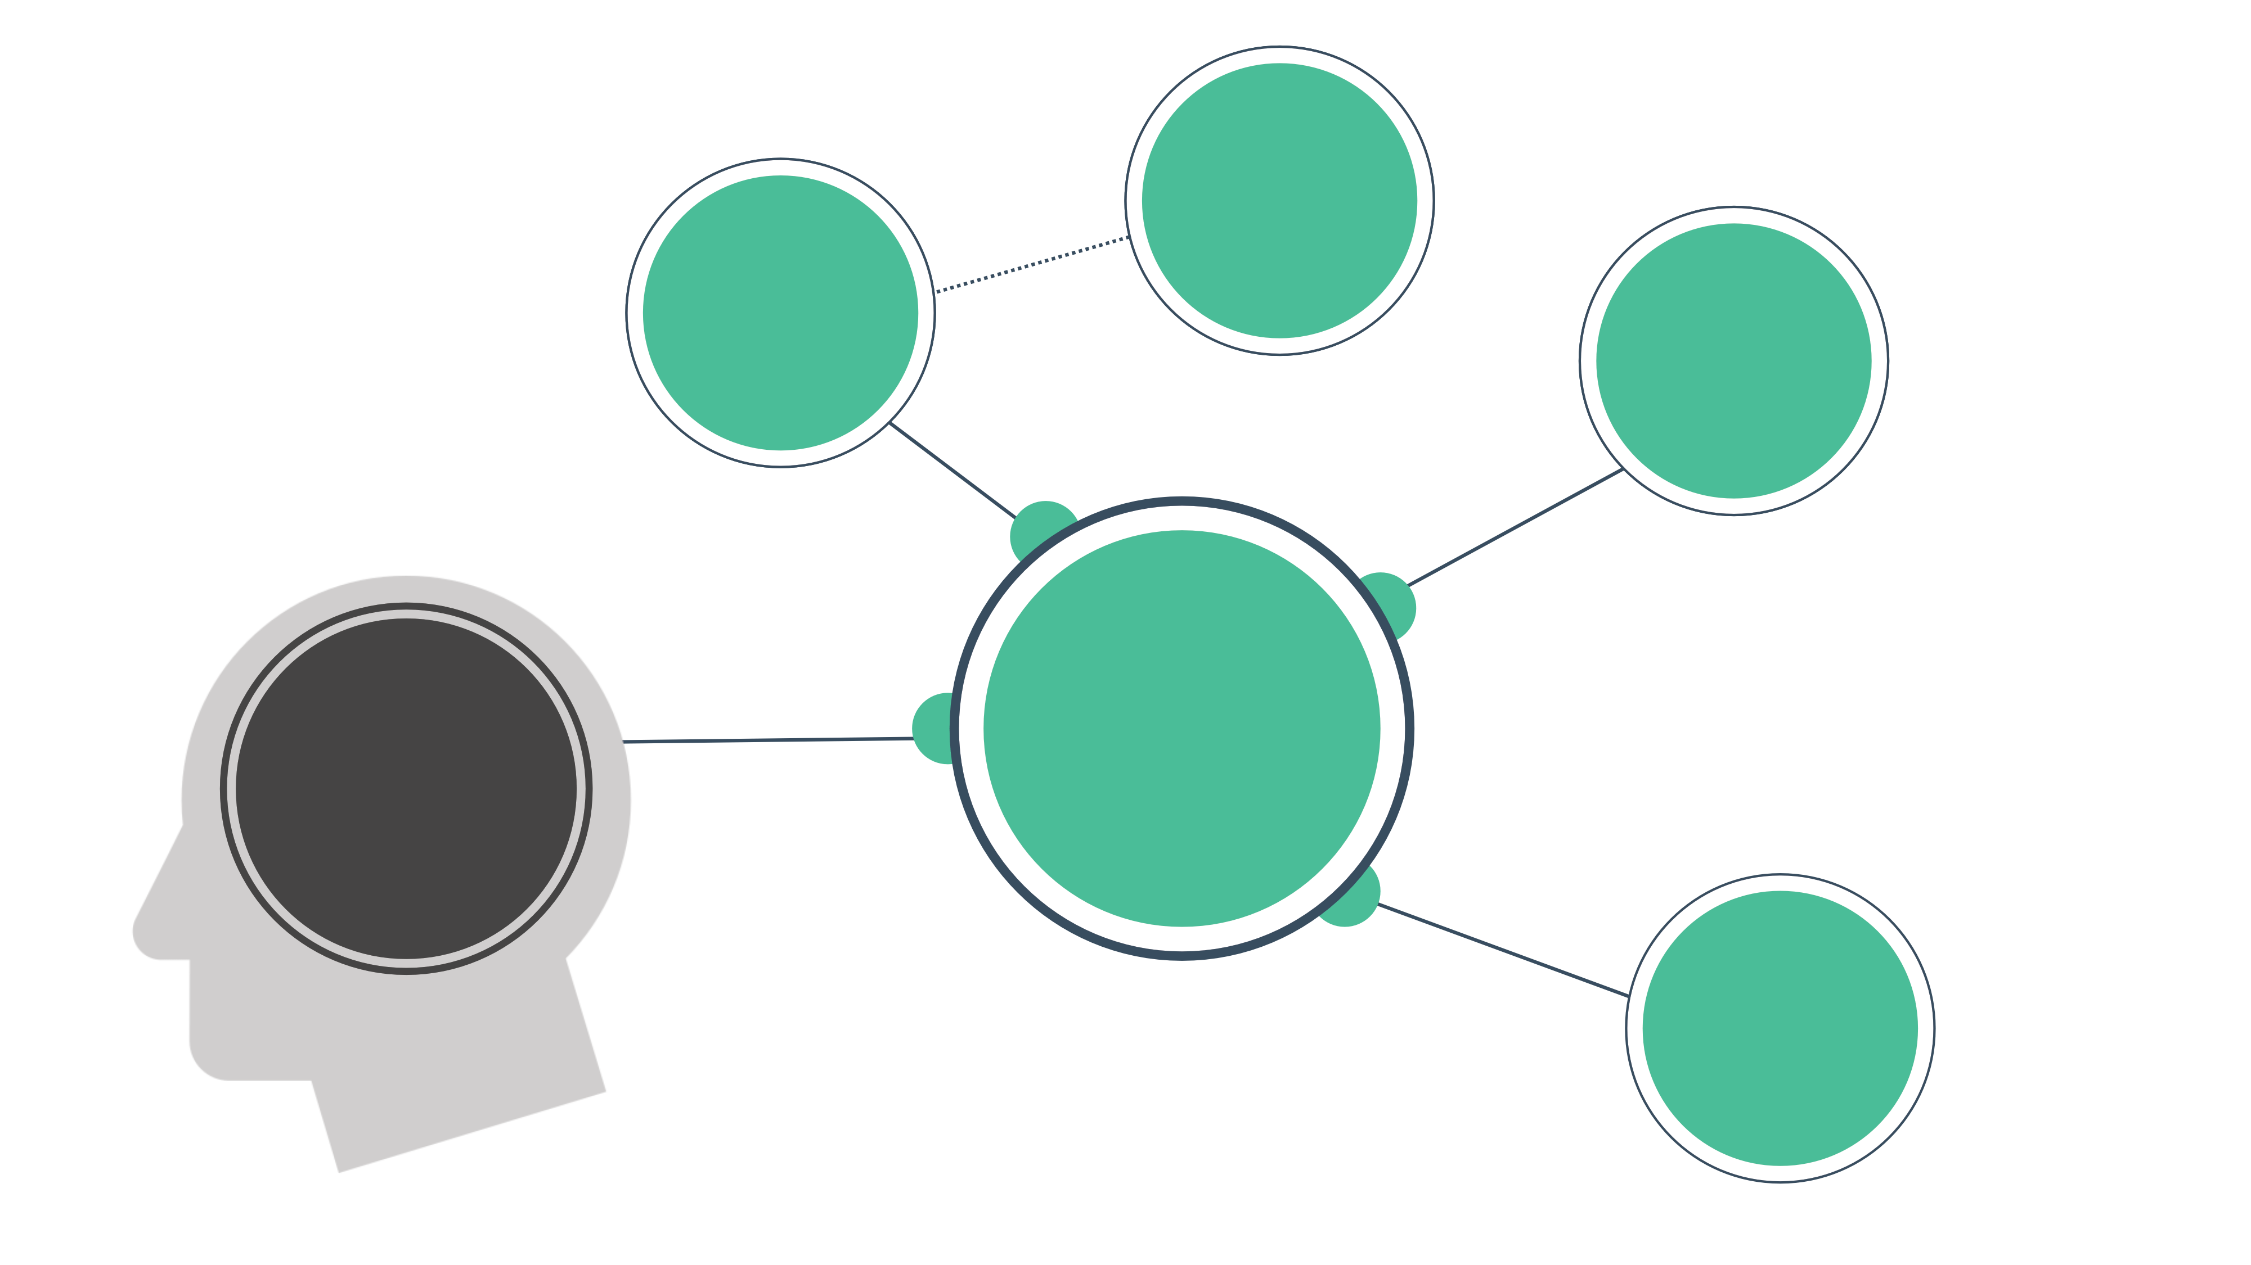
Criar uma nova lixeira que facilite a separação em casa
Maneira fácil para as famílias separarem o lixo orgânico
Criar um negócio de coleta e classificação
Melhor coleta e triagem na origem
Aumento da taxa de reciclagem
Crie um aplicativo de “resíduos” no estilo Uber para que as pessoas possam solicitar a coleta de lixo
Notes:
(Slide duration: 5 minutes)
Tell students:
First determine the main purpose of your mind map and write it down in the middle. Since mind maps start from the inside and expand outward, your central idea will become the core topic of the diagram.
Your main concept could be:
-A problem you are trying to work through
-The project you are brainstorming
-A difficult concept that you are trying to learn
For our example we are addressing the issue of the low rate of recycling. One solution we identified in our problem/solution tree exercise is that to increase recycling rates we need better collection and sorting of waste at the source. What business opportunities are there for better collecting and sorting of waste at the source?
We could create a new kind of waste bin that makes it easier to sort waste such as organic and recyclable items, therefore making it easier for the correct items to be collected and recycled, resulting in an increase rate of recycling.

Slide 9
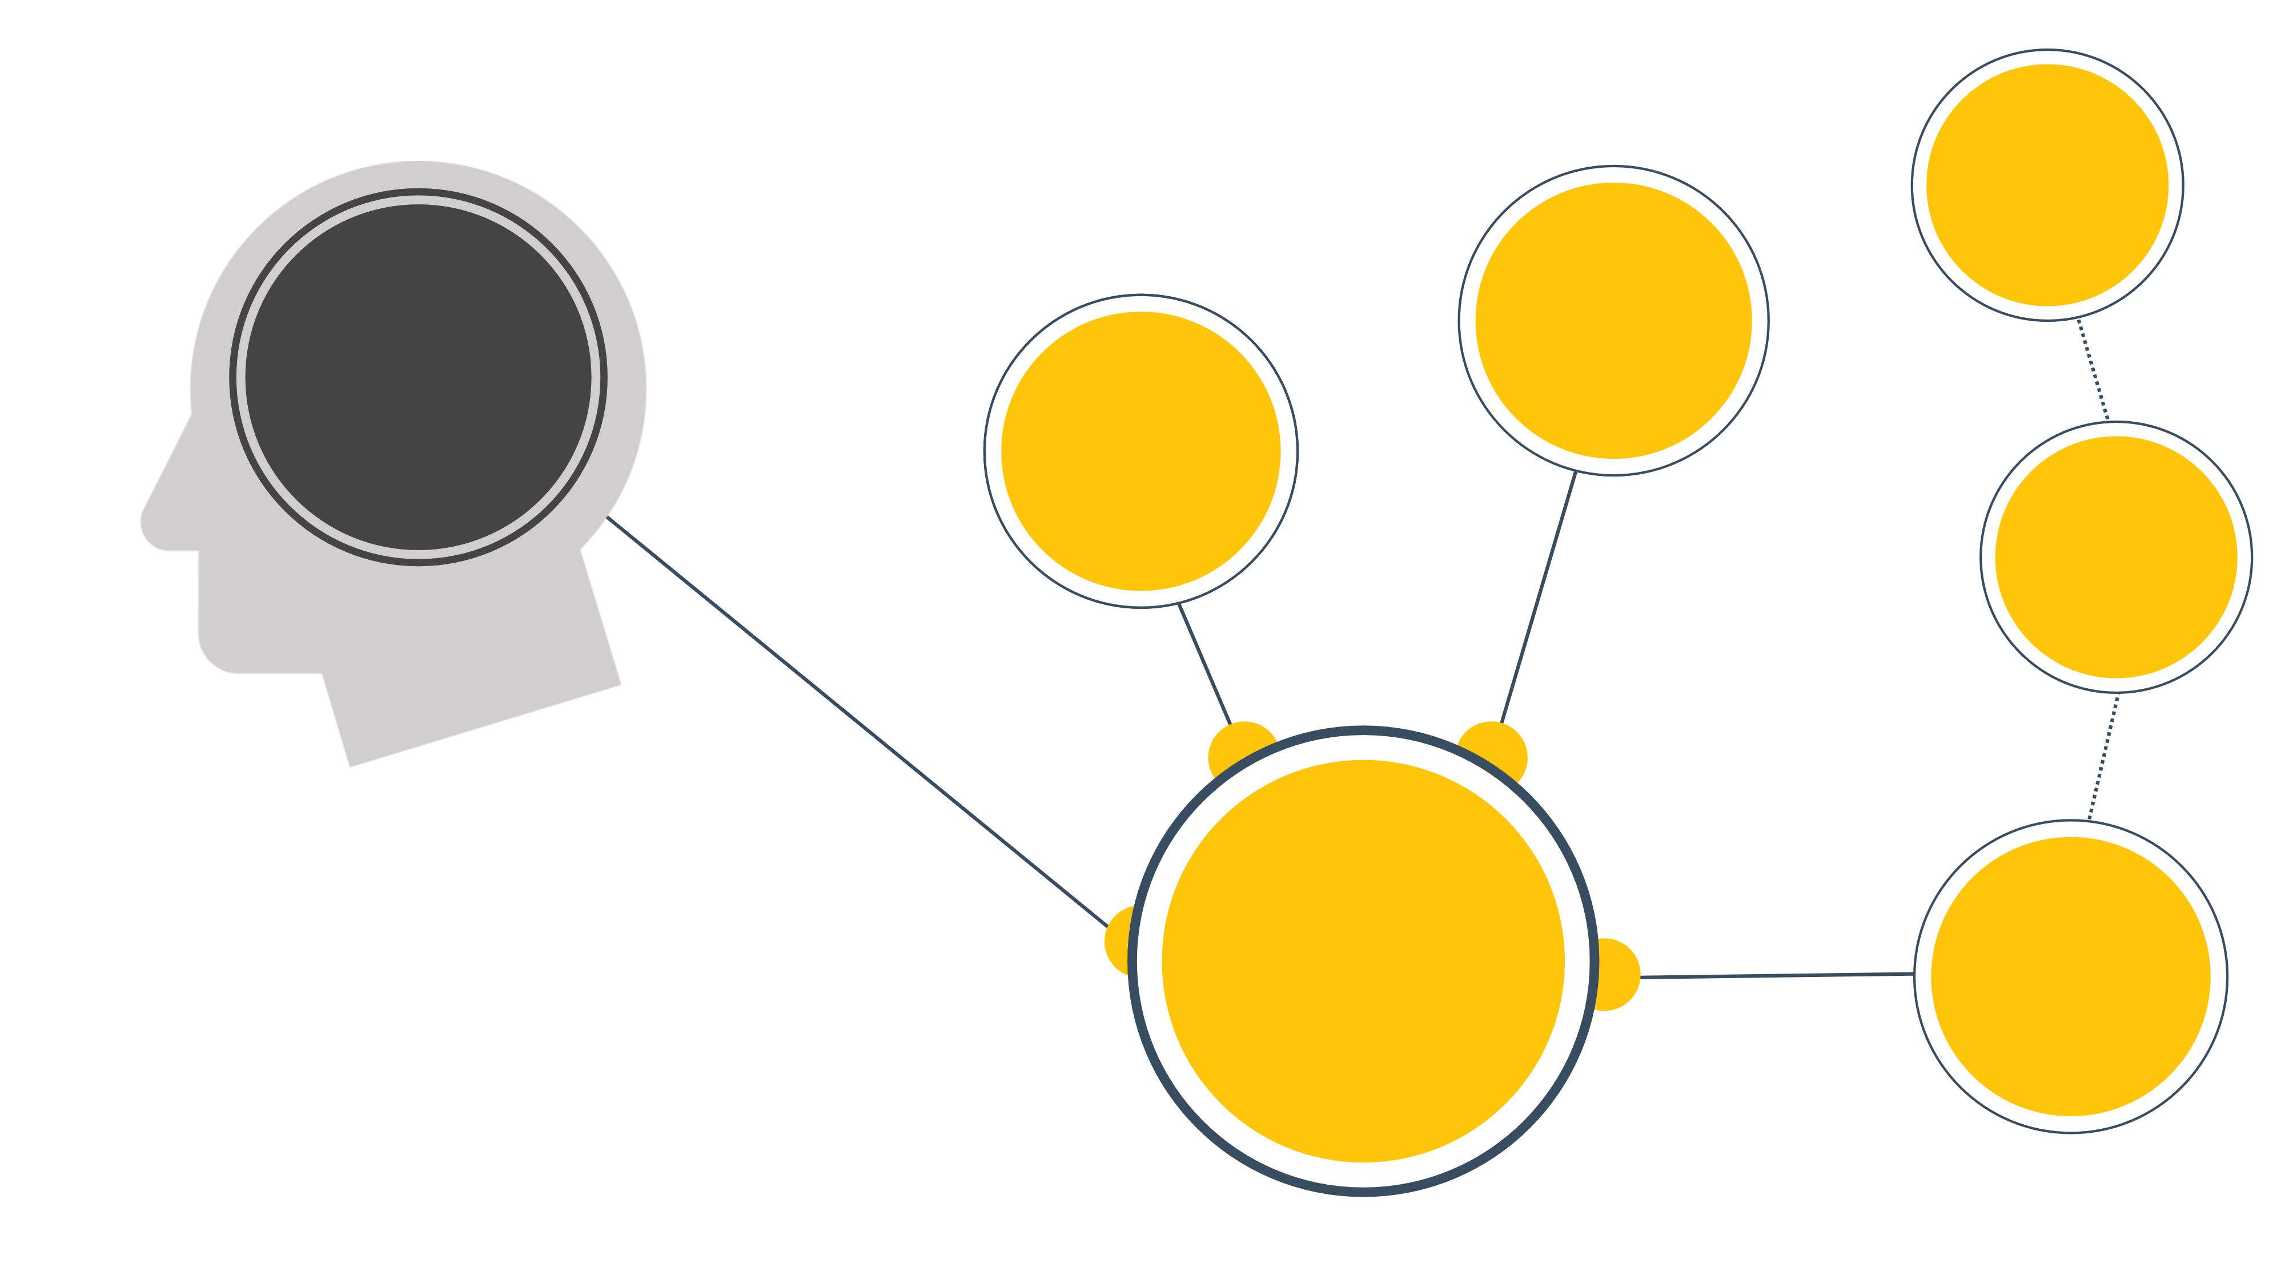
Motivado para trabalhar
O aplicativo de “resíduos” estilo Uber trabalha diretamente com os trabalhadores informais do lixo
Aumento da taxa de reciclagem
Criar uma cooperativa informal de trabalhadores do lixo
Pague um salário justo e incentive a arrecadação
Capacitar os trabalhadores informais do lixo
Contrate como funcionários
Notes:
(Slide duration: 5 minutes)
Tell students:
Next, we know that empowering informal waste workers will help increase their working capacity to collect and sort recyclables more efficiently, resulting in an increase in the rate of recycling. What business opportunities are there to empower the informal waste sector?
We could help them organize into a cooperative to help make them operate more efficiently in teams. We could start an Uber style “waste” app where people can request a waste worker to come and pick up their recyclables. Another option would be to form a company and hire the informal workers paying them a fair wage with an incentive to collect and sort more waste, which in turn will result in an increased rate of recycling.

Slide 10
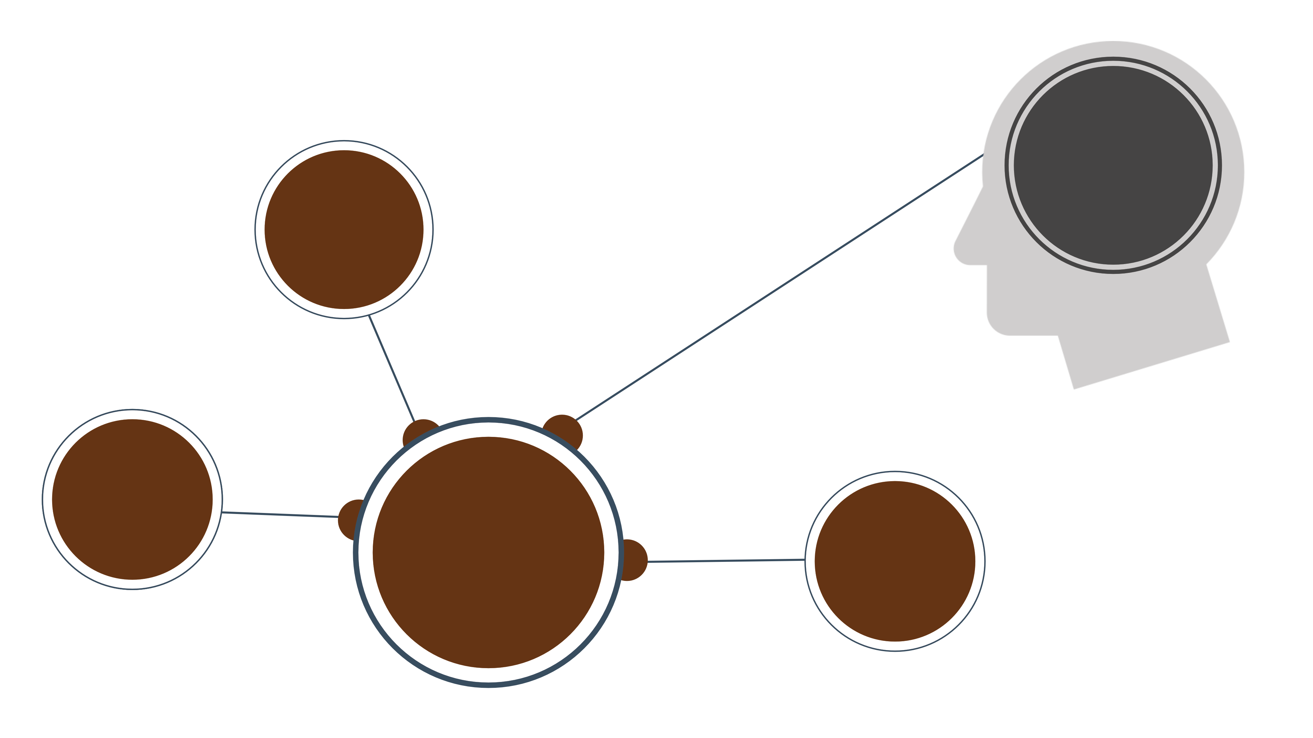
Aumento da taxa de reciclagem
Criar um negócio de processamento de plástico de baixa qualidade em produtos
Faça cimento usando embalagens multicamadas de baixo grau
Agregar valor aos recicláveis de baixo grau
Comércio Justo e Certificado de Plásticos – de origem ética
Notes:
(Slide duration: 5 minutes)
Tell students:
Next, we identified that adding value to low grade recyclables, items that typically would not be picked up due to their low resell value, is a way to increase the amount collected and sorted, resulting in an increase rate of recycling.
Multilayered packaging can be broken down and used in the processing of cement creating entirely new products like concrete blocks for construction. This adds value to otherwise non-recyclable items, therefore incentivizing collection for a wider array of items, resulting in an increased rate of recycling.

Slide 11
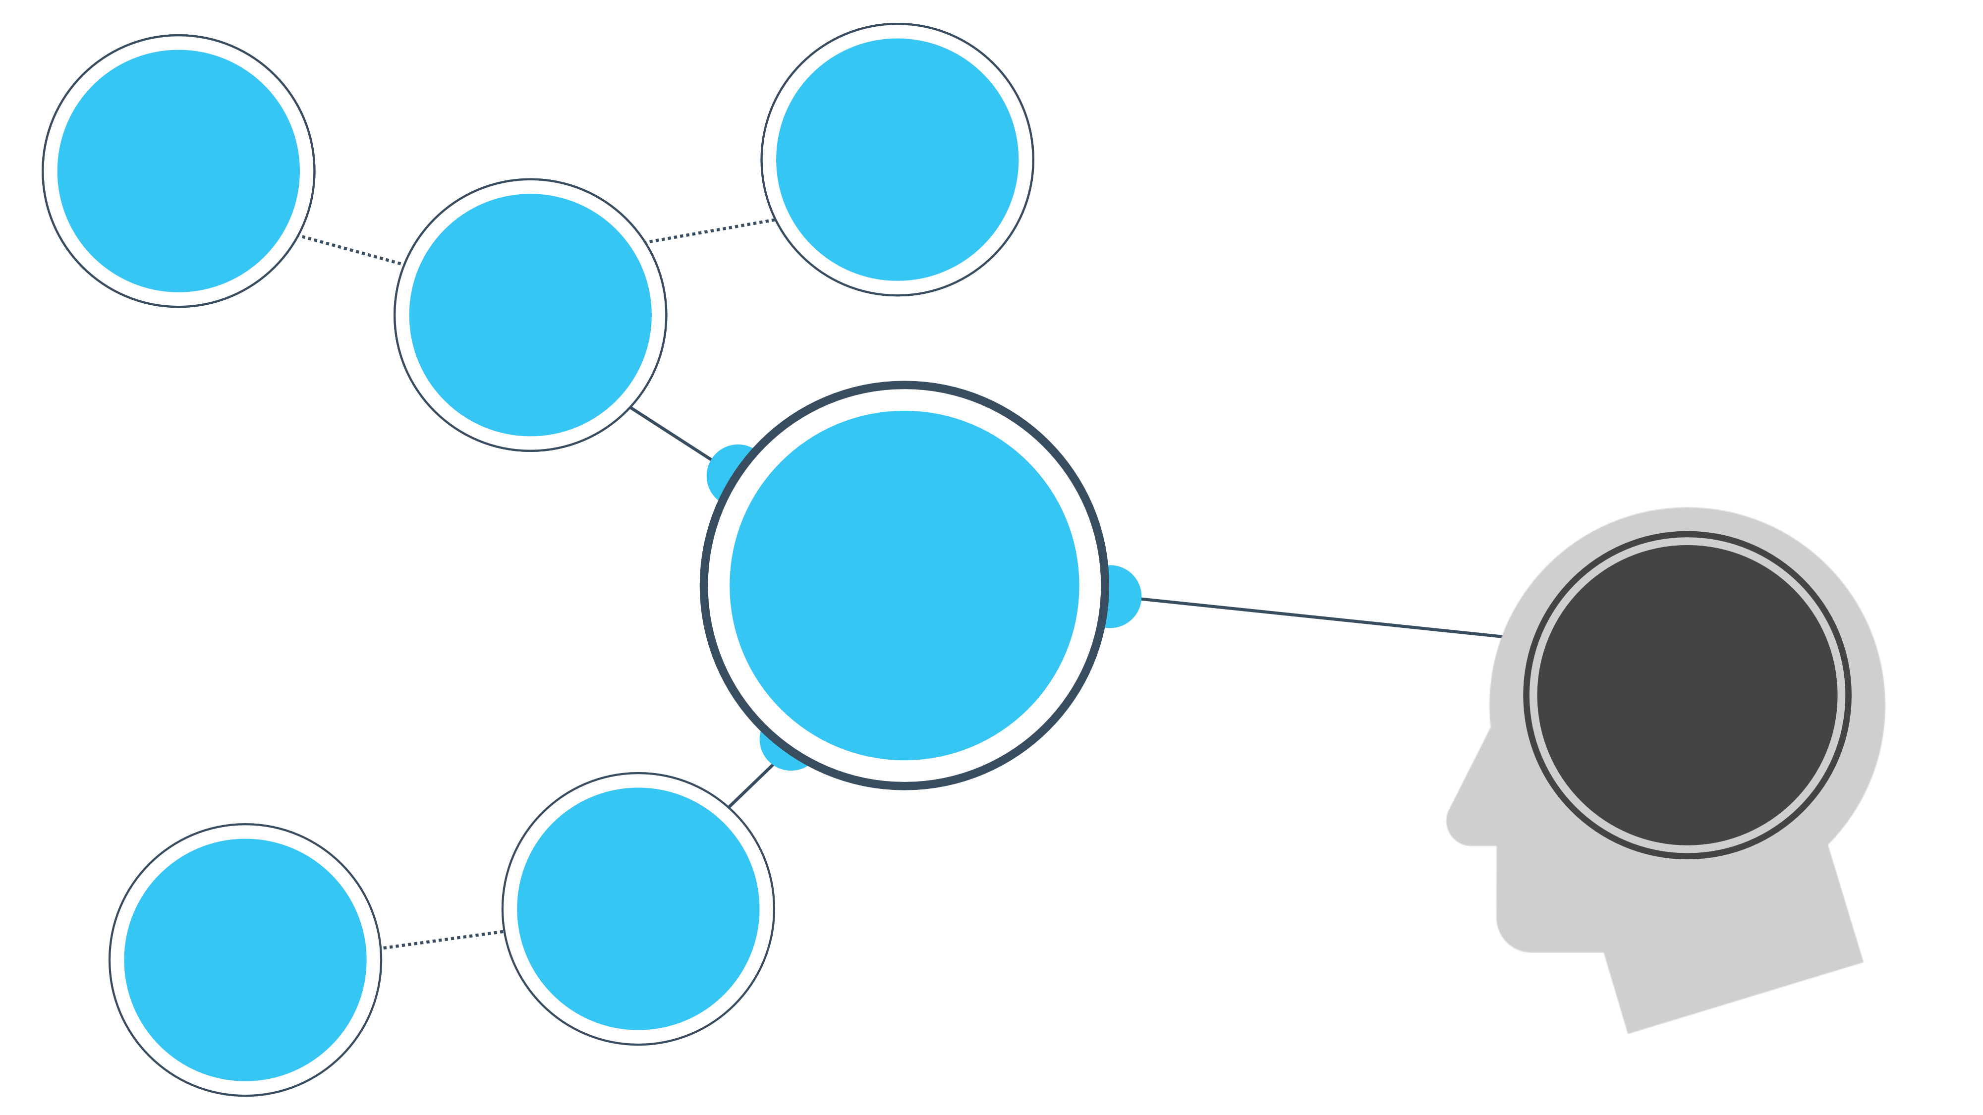
O aplicativo de "resíduos" estilo Uber
Contrate caminhoneiros
Frota
Inteligente
Tecnologia inovadora de reciclagem
Aumento da taxa de reciclagem
Tecnologia de Rastreamento Digital
Rastrear e Acompanhar Recicláveis
Notes:
(Slide duration: 5 minutes)
Tell students:
We also identified that innovative recycling technology can help with recycling capacity and efficiency. Digital tracking technology could be used to track and trace recyclable materials and products to help improve the efficiency of its collection and sorting, help verify if it has been ethically sourced or not providing additional opportunities for value creation, which may result in an increase rate in recycling.

Slide 12
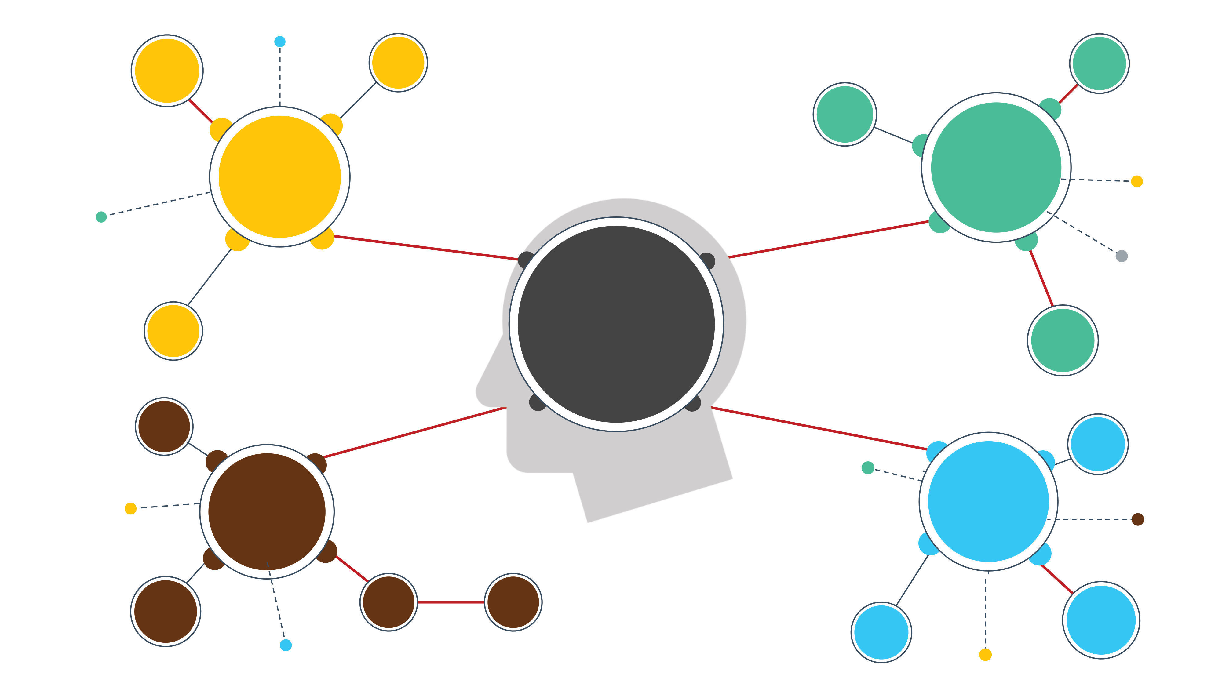
Idéia 2
Idéia 1
Idéia 3
Idéia 5
Idéia 6
Idéia 4
Notes:
(Slide duration: 3 minutes)
Tell students:
The final step in our mind map exercise is to identify the business opportunity ideas and to write them down on sticky notes.

Slide 13
Exercício de Seleção
IDÉIA N°1
IDÉIA N°2
IDÉIA N°3
Notes:
(Slide duration: 3 minutes)
Tell students:
Now each group will take all the ideas from the mind map and will go through a “down selecting” exercise to choose the best ideas, ultimately selecting one final idea for their business. Take all the sticky notes with the individual ideas written on them from the previous step and stick them on a whiteboard or posterboard for everyone to see. Groups will give each idea a score so leave room at the bottom of the sticky note for the score.

Slide 14
Classificação 1-5
IDÉIA N°1
Pontuação Total: 12
D=4 F=3 V=5
Desejabilidade Possibilidade Viabilidade
Notes:
(Slide duration: 3 minutes)
Tell students:
Give each idea a score from 1 to 5, 1 being low and 5 being high, in the following areas: Desirability, Feasibility, and Viability.
Use the guiding questions to help determine your scoring for each aspect of your idea.
Desirability: Do people want this? Does it fill a need? Is it appealing? Can it fit into people’s lives?
Feasibility: Can we do it? Is the technology needed within reach? Can the organization make it happen?
Viability: Should we do this? Does it align with our goals? Can we develop, fund, and sustain this?

Slide 15
Escolha a pontuação mais alta
IDÉIA Nº1
IDÉIA Nº2
IDÉIA Nº3
Pontuação Total: 12
Pontuação Total: 10
Pontuação Total: 7
D=4 F=3 V=5
D=3 F=2 V=5
D=3 F=2 V=2
Notes:
(Slide duration: 3 minutes)
Tell students:
Total the scores for each idea and select the idea with the highest score.

Slide 16
Zona de Vitória
IDÉIA Nº1
Vale a pena? (Pontuação de impacto)
IDÉIA Nº2
1 2 3 4 5
IDÉIA Nº3
1 2 3 4 5
Isso é real? + é uma vitória?
(Capacidade + Pontuação de Motivação)
Notes:
(Slide duration: 3 minutes)
Tell students:
If there is still a debate in your group about which idea is best, try one additional scoring tool for further analysis.
Give each idea a score of 1 to 5, where 1 is low and 5 is high, in the following two areas:
Is it a win? Should we do this? Do we have the capabilities?
Is it worthwhile? Is it creating the impact we want?
Next plot the “worthwhile” (aka impact) score vs. the “real + win” score on a graph. Choose the idea that is in the upper right quadrant of the chart.

Slide 17
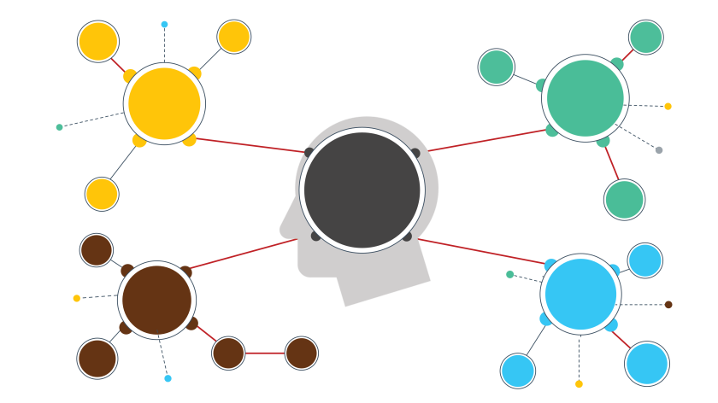
1.
Escolher um aspecto do cenário "waste challenge"
2.
Criar um mapa mental para visualizar possíveis caminhos de solução
3.
Identificar as ideias-chave no mapa mental e anote-as em notas adesivas
4.
Trabalhar em um exercício de "seleção" para escolher a melhor solução
Zona de Vitória
IDÉIA Nº1
IDÉIA Nº2
IDÉIA Nº3
Notes:
Tell students:
For the group activity follow the next steps:
Step 1 Choose an aspect from the “waste challenge” scenario to analyze for the mind mapping exercise, or continue with the aspect used in Workshop 1
Step 2 Create a mind map to visualize potential solution pathways
Step 3 Identify the key ideas in the mind map and write them all down on sticky notes
Step 4 Work through a ”down selection” exercise to choose the best solution

